Slide 1
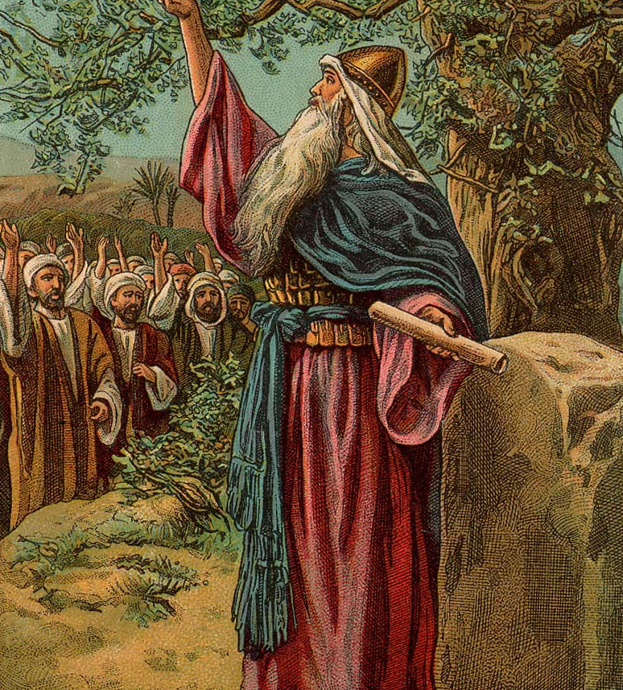
看见不能看见的

Slide 2
书二十四14-15
24:14 “现在你们要敬畏耶和华，诚心实意地侍奉他，将你们列祖在大河那边和在埃及所侍奉的神除掉，去侍奉耶和华。
24:15 若是你们以侍奉耶和华为不好，今日就可以选择所要侍奉的：是你们列祖在大河那边所侍奉的神呢？是你们所住这地的亚摩利人的神呢？至于我和我家，我们必定侍奉耶和华。”

Slide 3

一、看见神的恩手

Slide 4
回顾历史就看见
蒙恩的起点
奇妙的引导
经历拯救
教导争战
保护看顾

Slide 5
回顾历史就看见
蒙恩的起点
书24:1 约书亚将以色列的众支派聚集在示剑，召了以色列的长老、族长、审判官，并官长来，他们就站在 神面前。
24:2 约书亚对众民说：“耶和华以色列的 神如此说：‘古时你们的列祖，就是亚伯拉罕和拿鹤的父亲他拉，住在大河那边侍奉别神，

Slide 6
奇妙的引导
24:3 我将你们的祖宗亚伯拉罕从大河那边带来，领他走遍迦南全地，又使他的子孙众多，把以撒赐给他；
24:4 又把雅各和以扫赐给以撒，将西珥山赐给以扫为业；后来雅各和他的子孙下到埃及去了。

Slide 7
经历拯救
24:5 我差遣摩西、亚伦，并照我在埃及中所行的降灾与埃及，然后把你们领出来。
24:6 我领你们列祖出埃及，他们就到了红海；埃及人带领车辆马兵追赶你们列祖到红海。24:7 你们列祖哀求耶和华，他就使你们和埃及人中间黑暗了，又使海水淹没埃及人。我在埃及所行的事，你们亲眼见过。你们在旷野也住了许多年日。

Slide 8
教导争战
24:8 我领你们到约旦河东亚摩利人所住之地。他们与你们争战，我将他们交在你们手中，你们便得了他们的地为业；我也在你们面前将他们灭绝。
保护看顾
24:9 那时，摩押王西拨的儿子巴勒起来攻击以色列人，打发人召了比珥的儿子巴兰来咒诅你们。
24:10 我不肯听巴兰的话，所以他倒为你们连连祝福。这样，我便救你们脱离巴勒的手。

Slide 9
征服迦南
24:11 你们过了约旦河，到了耶利哥；耶利哥人、亚摩利人、比利洗人、迦南人、赫人、革迦撒人、希未人、耶布斯人都与你们争战；我把他们交在你们手里。

Slide 10
历史的总结：争战靠耶和华
24:12 我打发黄蜂飞在你们前面，将亚摩利人的二王从你们面前撵出，并不是用你的刀，也不是用你的弓。
24:13 我赐给你们地土，非你们所修治的；我赐给你们城邑，非你们所建造的。你们就住在其中，又得吃非你们所栽种的葡萄园、橄榄园的果子。’

Slide 11
从历史看现在
24:14 “现在你们要敬畏耶和华，诚心实意地侍奉他，将你们列祖在大河那边和在埃及所侍奉的神除掉，去侍奉耶和华。

Slide 12
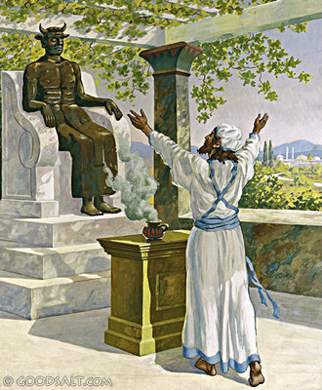
二、看见百姓堕落

Slide 13
书24:15 若是你们以侍奉耶和华为不好，今日就可以选择所要侍奉的：是你们列祖在大河那边所侍奉的神呢？是你们所住这地的亚摩利人的神呢？至于我和我家，我们必定侍奉耶和华。”
24:16 百姓回答说：“我们断不敢离弃耶和华去侍奉别神；
24:17 因耶和华我们的 神曾将我们和我们列祖从埃及地的为奴之家领出来，在我们眼前行了那些大神迹，在我们所行的道上，所经过的诸国，都保护了我们。

Slide 14
24:18 耶和华又把住此地的亚摩利人都从我们面前赶出去。所以，我们必侍奉耶和华，因为他是我们的 神。”
24:19 约书亚对百姓说：“你们不能侍奉耶和华；因为他是圣洁的 神，是忌邪的 神，必不赦免你们的过犯罪恶。

Slide 15
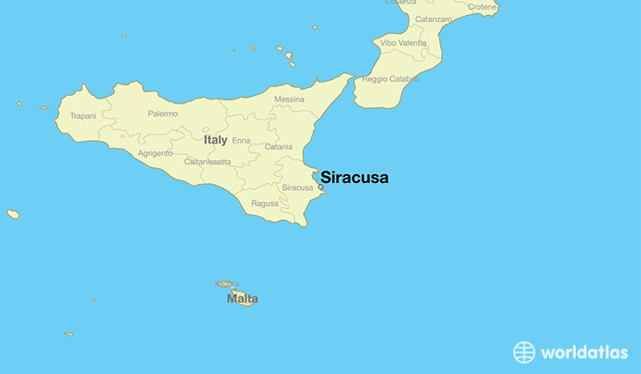

Slide 16
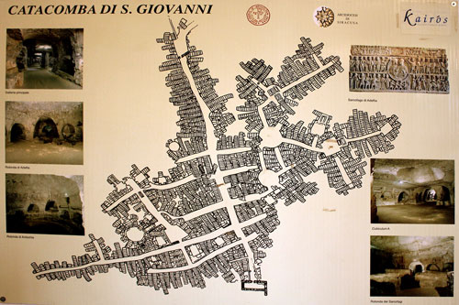

Slide 17
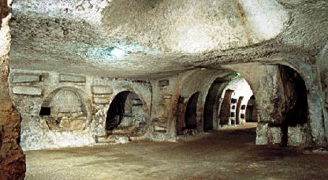

Slide 18
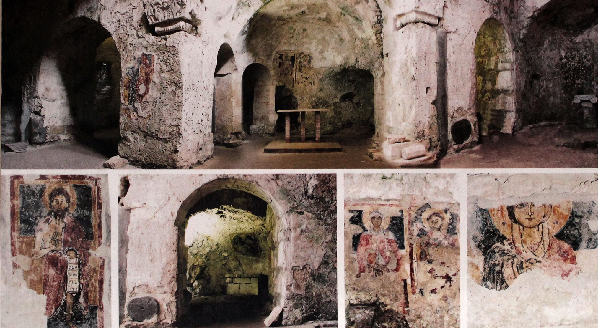

Slide 19
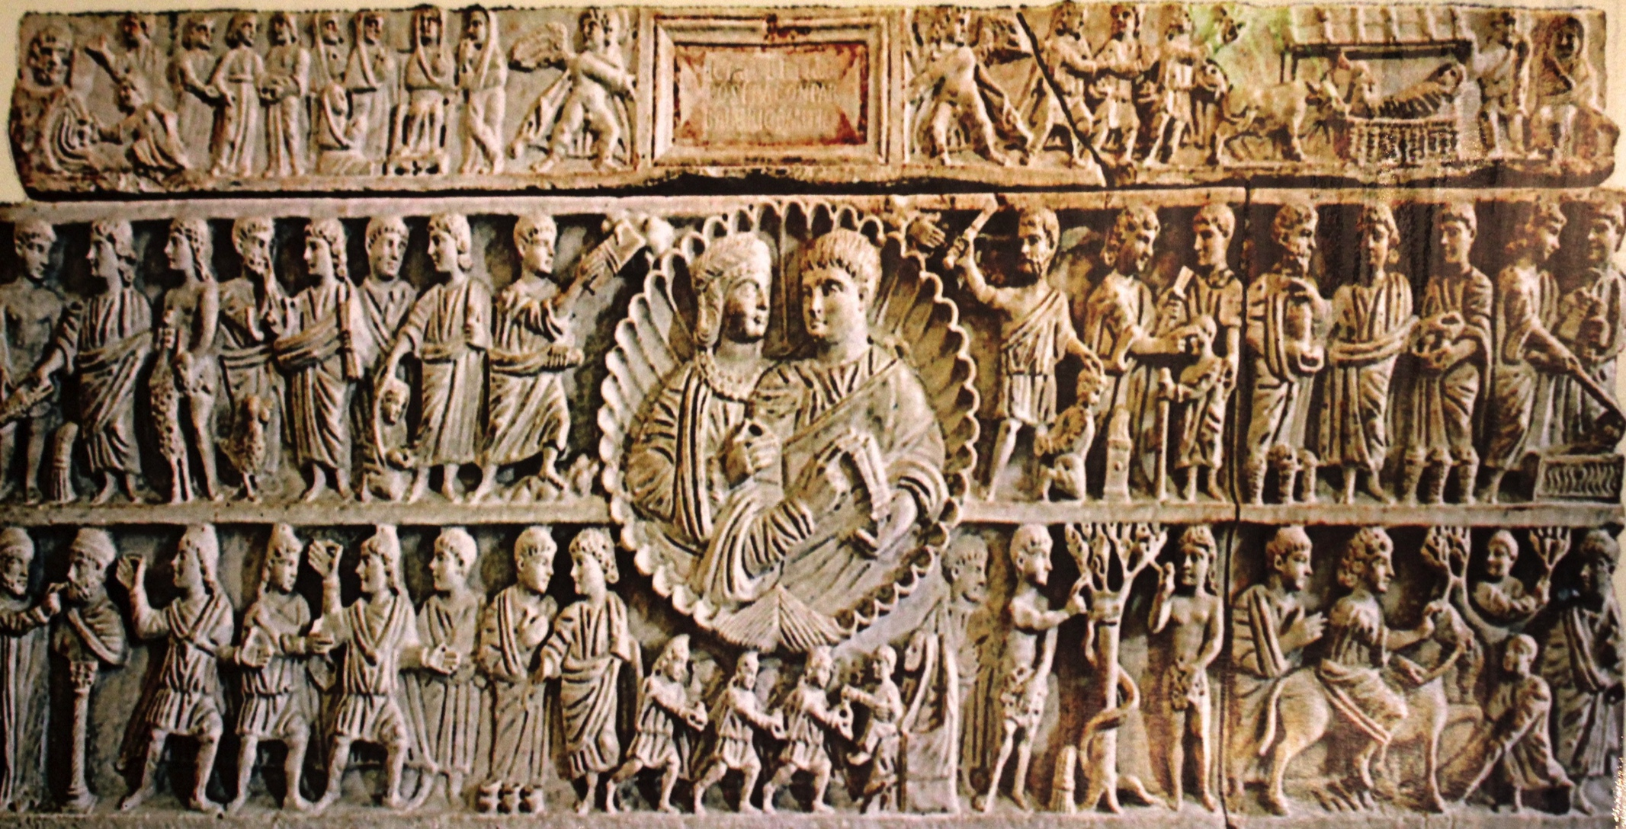

Slide 20
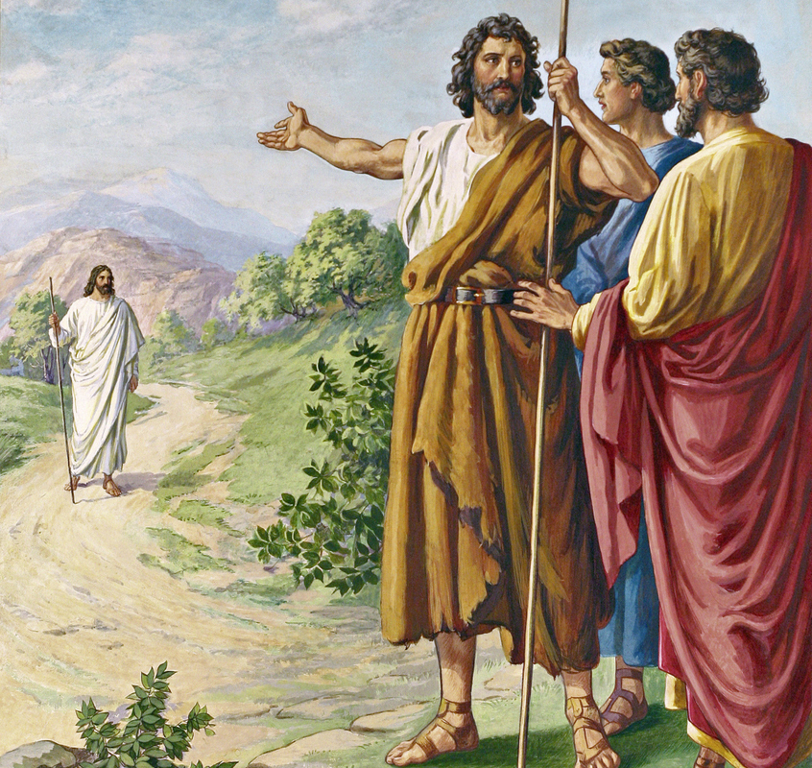
三、看见救恩元帅

Slide 21
来2:10 原来那为万物所属、为万物所本的，要领许多的儿子进荣耀里去，使救他们的元帅，因受苦难得以完全，本是合宜的。

Slide 22
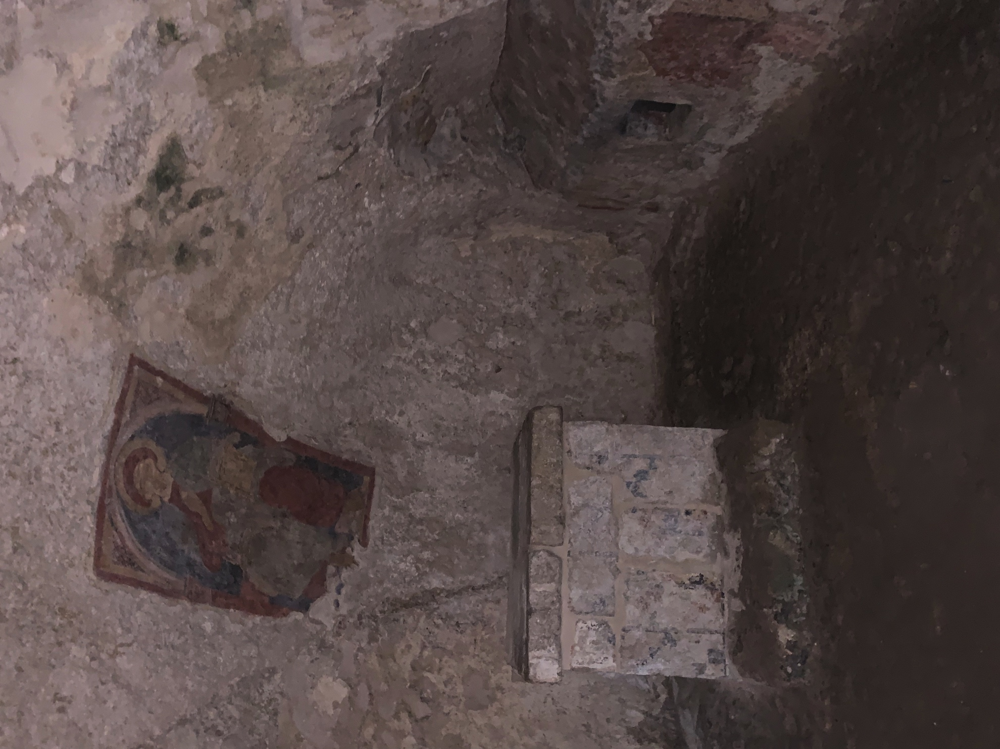

Slide 23
四、看见真正安息
来4:8 若是约书亚已叫他们享了安息，后来 神就不再提别的日子了。
4:9 这样看来，必另有一安息日的安息为 神的子民存留。
4:10 因为那进入安息的，乃是歇了自己的工，正如 神歇了他的工一样。

Slide 24
11:28 凡劳苦担重担的人可以到我这里来，我就使你们得安息。
11:29 我心里柔和谦卑，你们当负我的轭，学我的样式；这样，你们心里就必得享安息。
11:30 因为我的轭是容易的，我的担子是轻省的。”

Slide 25
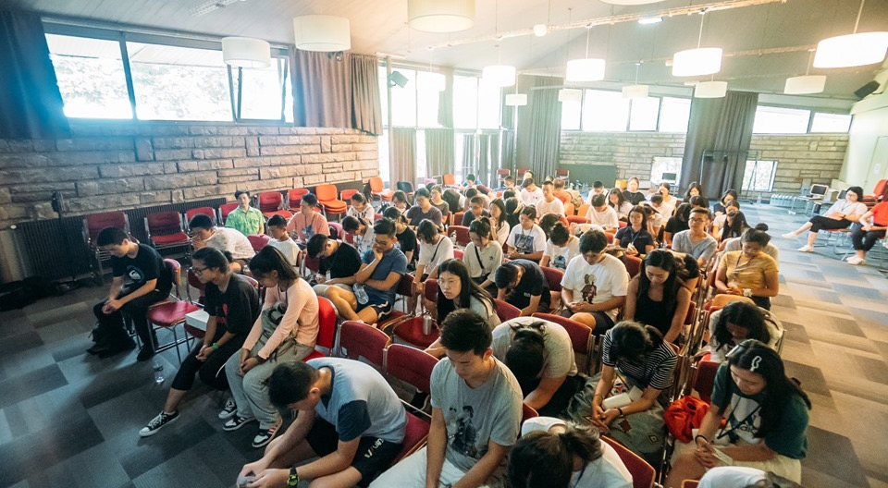
清晨祷告

Slide 26
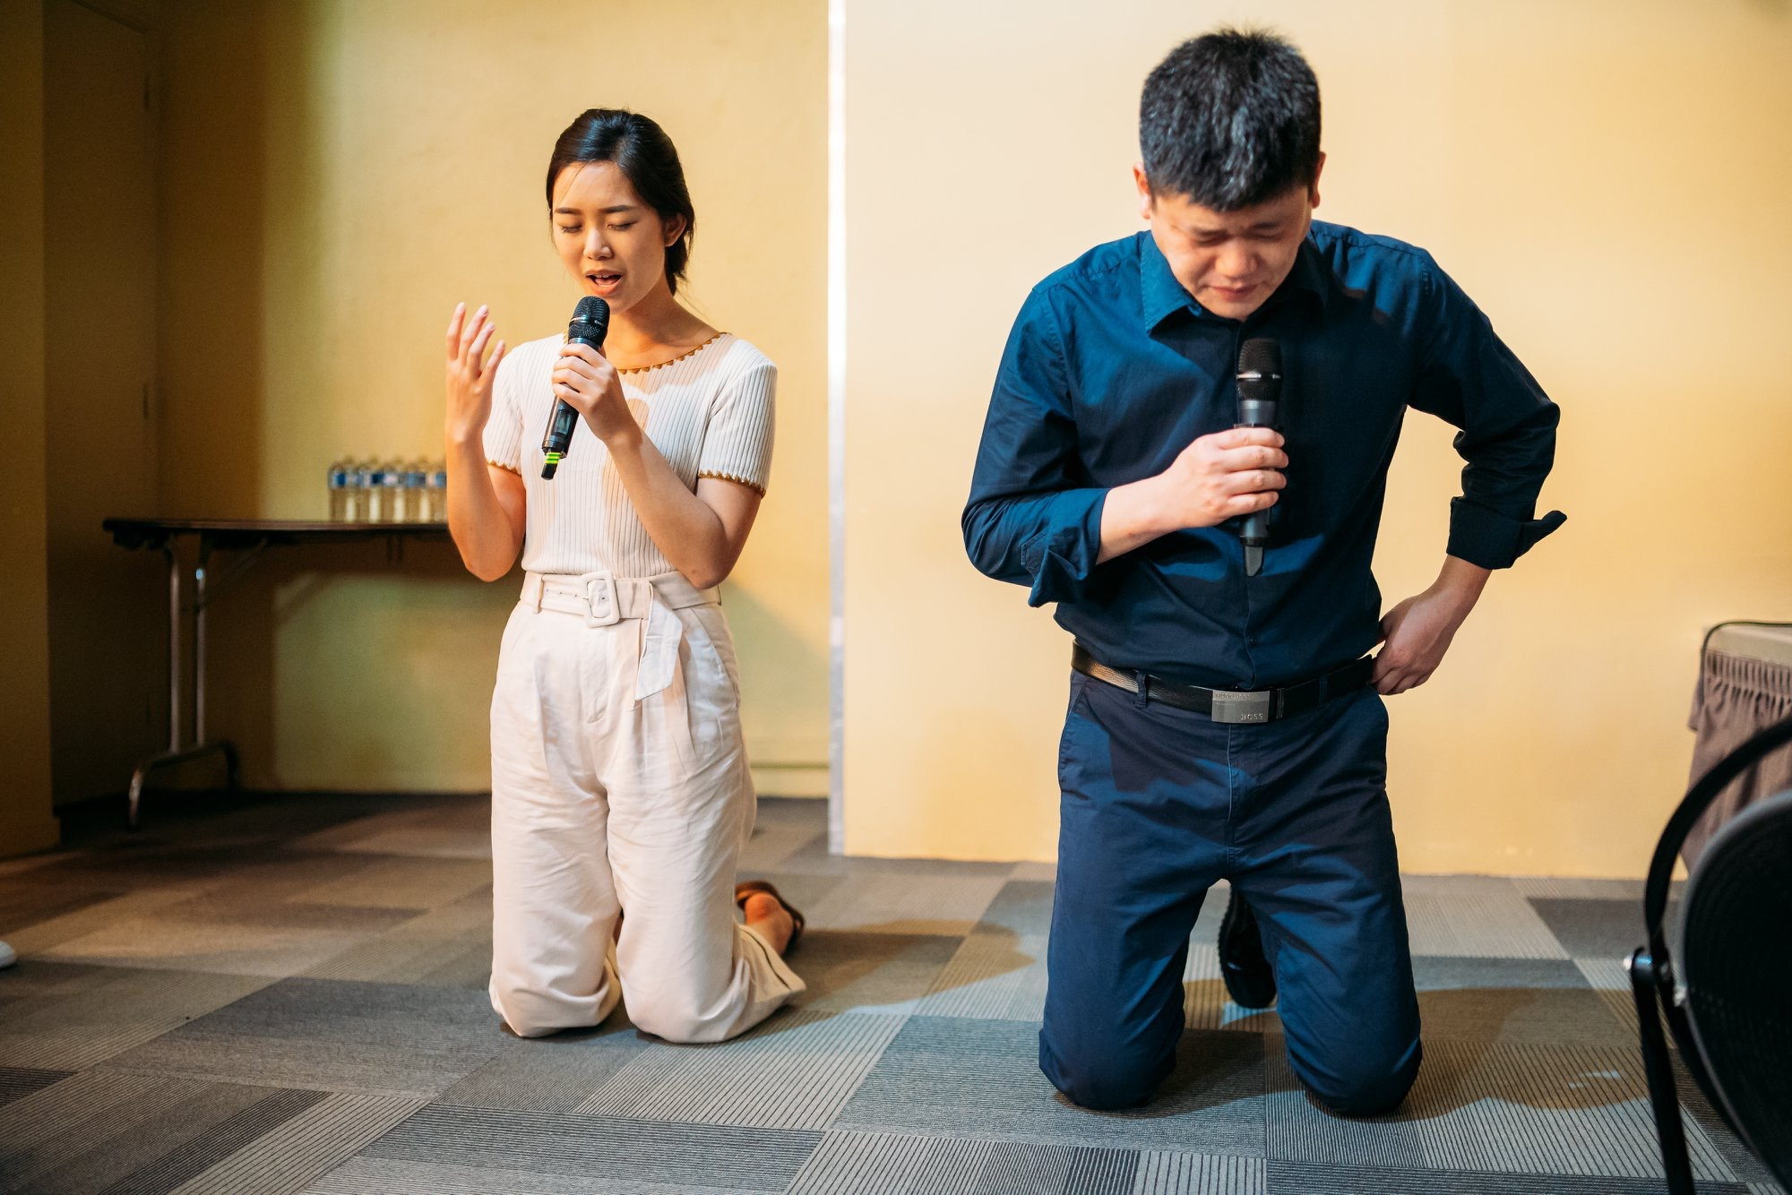

Slide 27
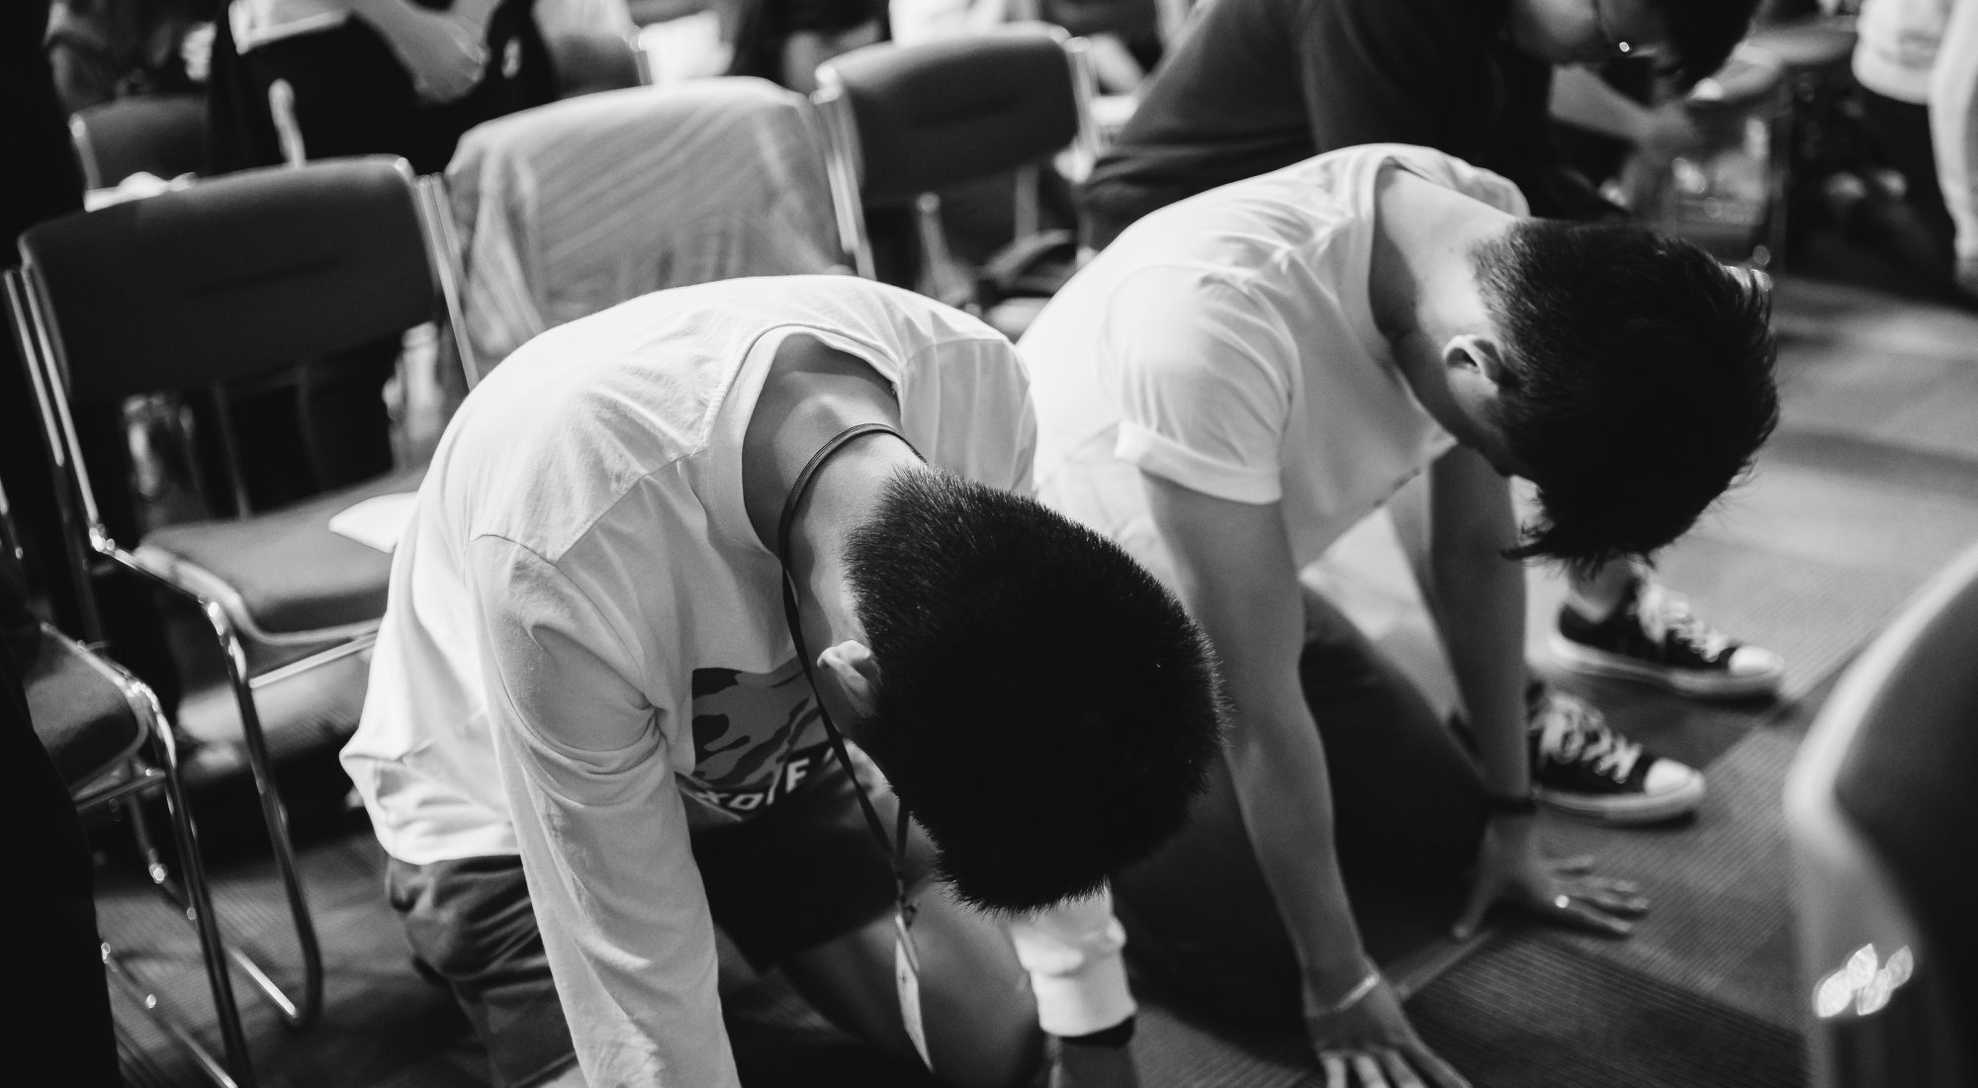

Slide 28


Slide 29
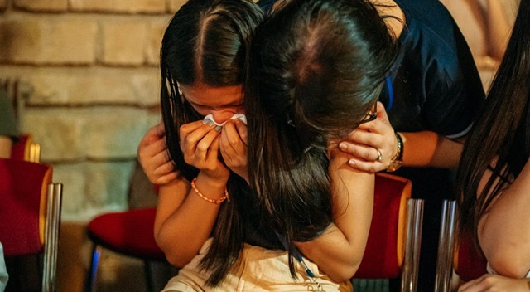

Slide 30
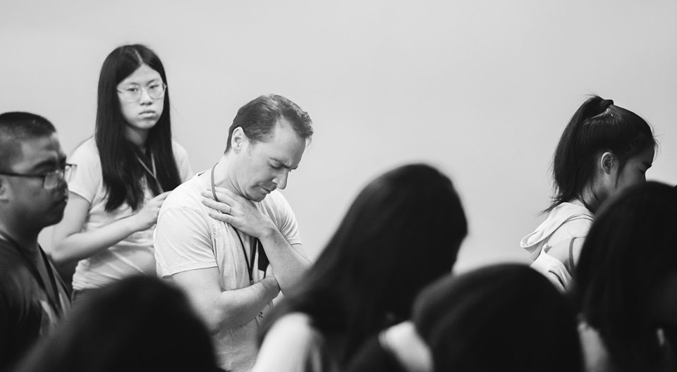

Slide 31


Slide 32


Slide 33


Slide 34

总 结

